Slide 1
سوالات ورودی پایه پنجم
نام درس : ریاضی
تهیه کننده : فاطمه قاسمی

Slide 2

1- درستی یا نادرستی عبارت های زیر را مشخص کنید.
الف)یک متوازی الاضلاع، تمام ویژگی های یک مربع را دارد.
ب) زاویه ی باز از زاویه ی تند و راست بزرگ تر است.
ج) مجموع زوایای داخلی یک لوزی 270 درجه است.
د)عدد 350 بر عدد 10، 5 و 2 بخش پذیر است.
2- جاهای خالی را با کلمه های مناسب پر کنید.
الف)برای نمایش تغییرات از نمودار ------ استفاده می کنیم
ب)هر چهار ضلعی که فقط دو ضلع موازی داشته باشد-------نام دارد.
ج)اندازه ی زاویه ی نیم صفحه------- درجه است.

Slide 3

3- کدام گزینه از بقیه کوچک تر است؟
الف)نصف ب)ربع ج)ثلث د)خمس
4- با توجه به عدد 493308256 به سوالهای زیر پاسخ دهید.
الف) این عدد را به حروف بنویسید.
ب)کدام رقم ارزش بیشتری دارد؟
ج) ارزش مکانی بزرگ ترین رقم چیست؟
د)ارزش مکانی کوچک ترین رقم چیست؟

Slide 4
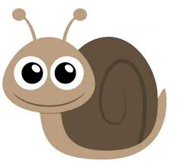
5- یک حلزون می خواهد از یک دیوار به ارتفاع 6 متر بالا برود. او در هر ساعت دو متر بالا می رود و یک متر لیز می خورد و به پایین باز می گردد، چند ساعت طول می کشد تا حلزون به بالای دیوار برسد؟
6- در یک مسابقه ی دو میدانی چهار دونده به ترتیب زیر در حال دویدن هستند:
نفر سوم از دو برابر نفر چهارم 12 متر کمتر دویده است.
نفر دوم از سه برابر نفر چهارم 17 متر کم تر دویده است.
نفر اول از دو برابر نفر سوم 3 متر بیشتر دویده است.
در صورتی که نفر چهارم 21 متر دویده باشد فاصله ی نفر اول و دوم چند متر است؟

Slide 5
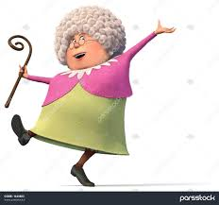

7- پرهام یک عدد انتخاب کرد، 203 را از آن کم کرد و سپس 2003 را به نتیجه اضافه کرد، حاصل جمع 20003 شد. پرهام چه عددی را انتخاب کرده بود؟
8- مادر بزرگ مقداری پول به نوید داد. نوید با $\frac{3}{5}$ آن پول سی دی مورد علاقه اش را خرید و 1800 تومان از پولش باقی ماند.
قیمت سی دی چقدر بوده است؟(با استفاده از رسم شکل)

Slide 6
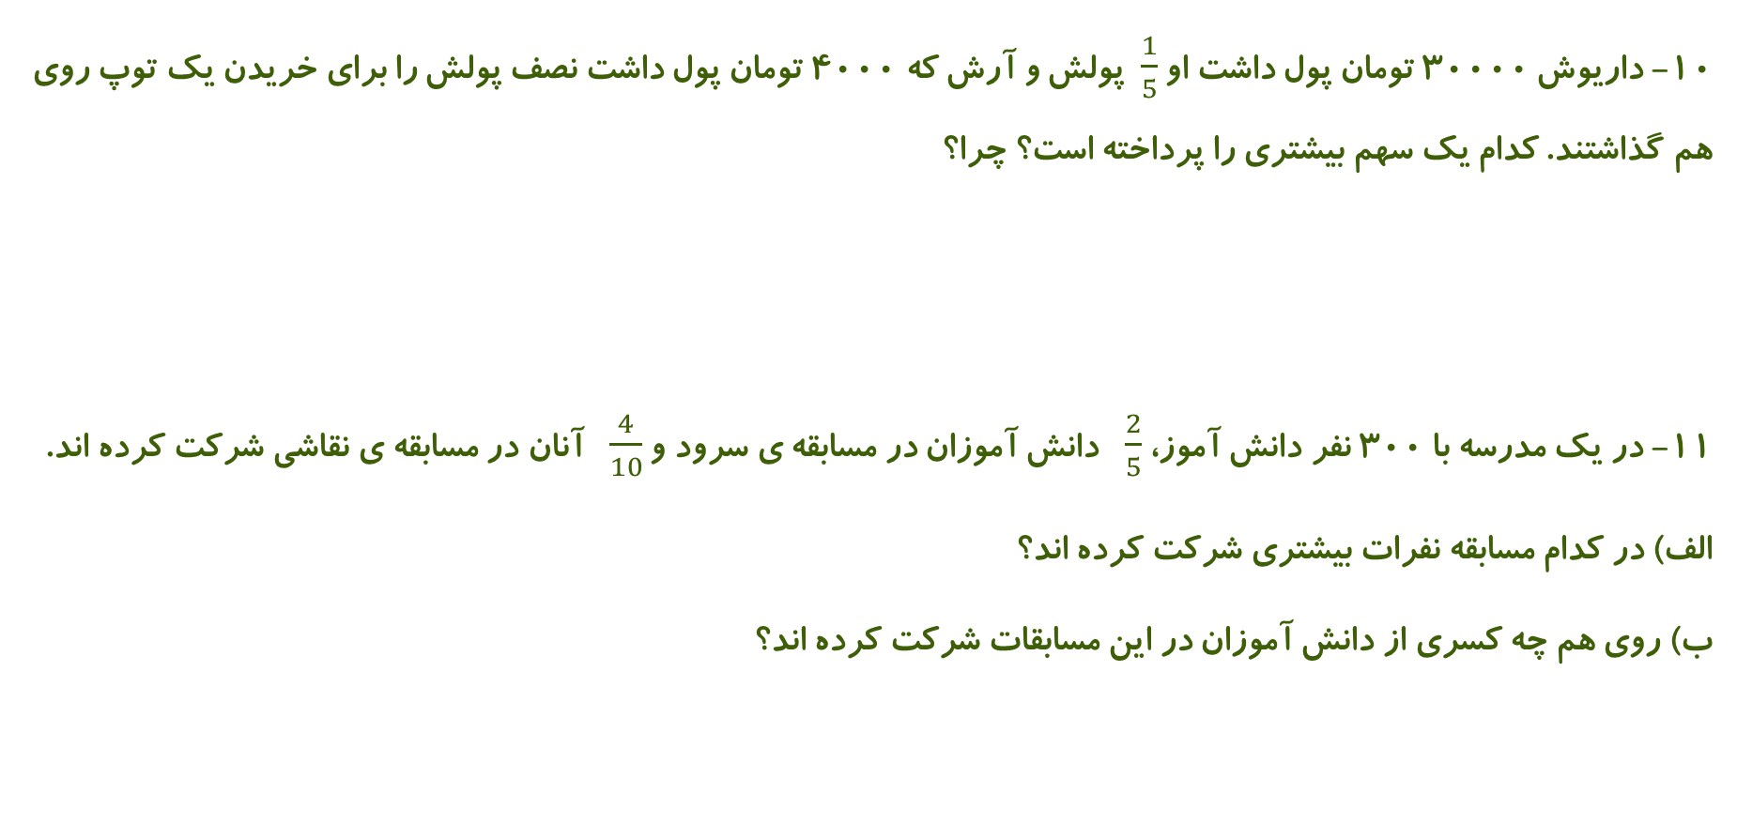
10- داریوش 30000 تومان پول داشت او $\frac{1}{5}$ پولش و آرش که 4000 تومان پول داشت نصف پولش را برای خریدن یک توپ روی هم گذاشتند. کدام یک سهم بیشتری را پرداخته است؟ چرا؟
11- در یک مدرسه با 300 نفر دانش آموز، $\frac{2}{5}$ دانش آموزان در مسابقه ی سرود و $\frac{4}{10}$ آنان در مسابقه ی نقاشی شرکت کرده اند.
الف) در کدام مسابقه نفرات بیشتری شرکت کرده اند؟
ب) روی هم چه کسری از دانش آموزان در این مسابقات شرکت کرده اند؟

Slide 7
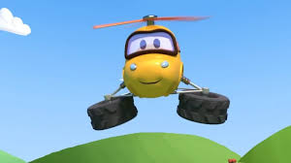
12- ثلث عددی برابر 5 می باشد. خمس آن عدد را بیابید.
13-اگر محصول باغی را کیلویی 4800 تومان بفروشیم و این باغ 2500 کیلوگرم محصول داشته باشد، درآمد بدست آمده از فروش این محصولات چند تومان خواهد بود؟
14- قیمت یک ماشین کنترلی 452000 تومان و قیمت یک هلی کوپتر 2 برابر آن است. اگر در یک اسباب بازی فروشی 8 ماشین و 5 هلی کوپتر وجود داشته باشد، فروشنده چه مبلغی از فروش آن ها بدست خواهد آورد؟

Slide 8
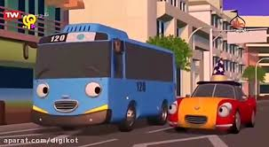

15-یک اتوبوس در هر ساعت تقریبا 65 کیلومتر را طی می کند. اگر فاصله ی بین دو شهر 1170 کیلومتر باشد، اتوبوس در چند ساعت این مسیر را طی می کند؟
16-کدام گزینه مساحت شکل مقابل را درست نشان نمی دهد؟
الف) $24×13$ ب) $(10×20)+(10×4)$
ج) $200+40+60+12$ د) $240+720$
24
13

Slide 9
17- سازمان بهزیستی 805 گونی 24 کیلوگرمی برنج را بین 140 خانواده ی تحت پوشش توزیع کرده است. حساب کنید به هر خانواده چند کیلوگرم برنج رسیده است؟
18-علی ساعت 7:10 دقیقه از خانه حرکت کرده است و ساعت 7:35 دقیقه به مدرسه می رسد و کار در مدرسه ساعت 12:40 دقیقه به پایان می رسد. اگر مسیر برگشت مانند مسیر رفت زمان ببرد او چه ساعتی به خانه می رسد؟

Slide 10
19- اگر غروب آفتاب یک روز ساعت 7:59 دقیقه بعدازظهر و طلوع آفتاب فردای آن روز 6:15 دقیقه صبح باشد طول شب چند دقیقه بوده است؟
20- یک ظرف با گنجایش 0/9 لیتر، به اندازه ی 0/4 لیتر آب دارد. باید چه مقدار دیگر آب در ظرف بریزیم تا ظرف پر شود؟

Slide 11
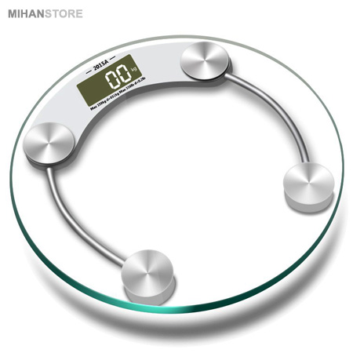

21-اعداد زیر را از کوچک به بزرگ مرتب کنید.
$0/7$ و $4/3$ و $5$ و $9/6$ و $1/8$ و $0/2$ و $5/1$
22- وزر علی $40/8$ کیلوگرم و وزن رضا 50 کیلوگرم است. رضا چند کیلوگرم از علی سنگین تر است؟
23- ظرفیت یک منبع آب 100 لیتر است. اگر 40/9 لیتر آب در آن ریخته شود منبع به طور کامل پر می شود. این منبع در حال حاضر چند لیتر آب دارد؟

Slide 12
24- قاعده ی مثلثی را به دست آورید که مساحت آن 240 سانتی متر مربع و و ارتفاع آن 20 سانتی متر است.
25- ارتفاع متوازی الاضلاعی را بدست آورید که قاعده ی آن 30 متر و مساحت آن 2400 مترمربع می باشد.
26-محیط مستطیلی به عرض 5/2 سانتی متر و طول 86 میلی متر چند سانتی متر است؟

Slide 13
27- با توجه به نمودار زیر به سوالات پاسخ دهید.
الف) بیشترین متوسط دما در چه ماههایی بوده است؟
ب) کمترین متوسط دما مربوط به چه ماهی بوده است؟
ج) در چند ماه متوالی متوسط دمای هوا تغییر
نداشته است؟

Slide 14
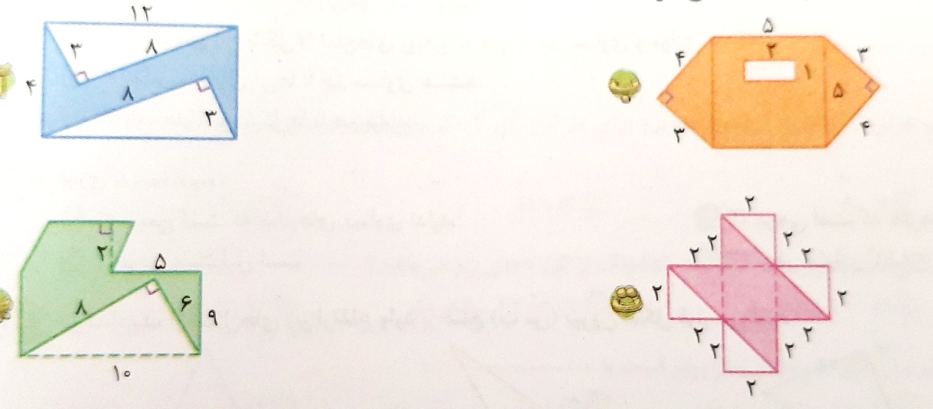
28- مساحت قسمت رنگی را پیدا کنید.

